Slide 1
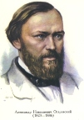
Говорящие фамилии в творчестве А. Н. Островского.
Работу выполнила
учащаяся 9б класса
МБОУ ЧСОШ им. А. А. Яковлева
Коржева Алина
Руководитель Меньшикова Е. В.
2010 – 2011 уч. год.

Slide 2
Автор проекта
Работа была выполнена учащейся 9б класса Коржевой Алиной с целью изучить прием «говорящих фамилий» в пьесе Островского «Бедность не порок». Для работы частично использовались материалы учащегося 9б класса Голубева Ильи.

Slide 3
Герои пьесы А. Н. Островского «Бедность не порок»
Гордей Карпыч Торцов
Пелагея Егоровна Торцова
Любовь Гордеевна
Митя
Любим Торцов
Африкан Савич Коршунов
Яша Гуслин
Гриша Разлюляев

Slide 4
Гордей Карпыч Торцов.
Значение фамилии Торцов:
«Торец” в словаре Ефремовой
1) Деревянный брусок, бревно со стороны своего поперечного разреза.
2) Поперечная - короткая - сторона, грань чего-л.
3) Короткий, обычно шестигранный брусок поперечно разрезанного бревна для мощения улиц.
4) разг. Мостовая из таких брусков.
5) Поперечный разрез бревна, бруса, а также вообще поперечная грань балки, доски, стола, книги (боковой, верхний или нижний срез её листов).
6) Жарг. Лицо
Значение имени Гордей
Толковый словарь Ожегова: Гордость – завышенное чувство собственного достоинства, самоуважения, высокомерие, чрезмерно высокое мнение о себе, осознание своего превосходства над другими.

Slide 5
Пелагея Егоровна Торцова
Пелагея Егоровна – жена Гордея Торцова. Имя ее издавна было распространено на Руси, оно и является ее главной характеристикой. Пелагея – приверженка старорусских традиций, «закидоны» мужа она не понимает и не принимает.

Slide 6
Любовь Гордеевна
Ее имя – словно неоновый указатель на ее чувства к Мите. Впрочем, отчество тоже играет важную роль – как ни крути, от отца в ней тоже немало. Да-да, та самая гордость, но не возведенная в ранг гордыни, в отличие от ее отца.

Slide 7
Митя
Митя. Просто Митя. Примечательно, что автор не дает нам ни его имени, ни отчества. Этим он словно подчеркивает простоту и скромность данного персонажа. В комедии никто не называет его полным именем, все используют именно это уменьшительное.

Slide 8
Любим Торцов
У этого персонажа говорящими являются как имя, так и фамилия. Любим – потому что его все любят, уважают, сочувствуют. Торцов – потому, что ранее он был очень похож на брата Гордея, вел такой же образ жизни. Таким образом, через фамилию автор подчеркивает сходство братьев.

Slide 9
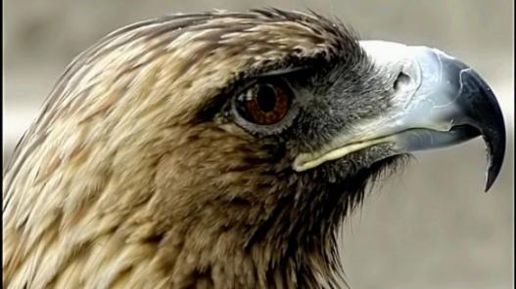
Африкан Савич Коршунов
Здесь наблюдается очевидная дисгармония между его именем и отчеством. Савва – исконно русское имя. Значение имени Савва
Имя Савва - теплое, мягкое, и его обладатель тоже щедр на душевное тепло, которое он дарит и родным, и друзьям, и просто незнакомым людям, нуждающимся в этом тепле. Маленький Савва обычно растет крепышом, ни его здоровье, ни поведение не доставляют родителям никаких проблем: это жизнерадостный, добрый и спокойный ребенок. Савва получает неплохое образование, но реализовать свои способности до конца не может.
Савва - прежде всего цельная натура, духовно чистый человек. Он чужд мелочности, интриг и склок. Он тянется к знаниям, рано проявляет интерес к литературе, но не дешевым детективам, а к той, что дает пищу его уму. Свою цельность он сохраняет и в браке, не размениваясь на мимолетные интрижки. Бескомпромиссность этих мужчин, верность принципам нередко оборачиваются им во вред - их карьера никогда не движется по накатанной дороге. Там, где не мешало бы пригнуться, чтобы гроза прошла мимо, Савва будет стоять во весь рост. Есть у Саввы еще одна черта, выделяющая его среди прочих, - тяга к одиночеству. Это не '"хоровой" человек.

Slide 10
Яша Гуслин
Островский не обидел своим вниманием и второстепенных персонажей. Фамилия Яши говорит нам об его главном увлечении – музыке. Имя же его подчеркивает его простоту и свойский характер.

Slide 11
Гриша Разлюляев
Гриша обладает, пожалуй, самой нелестной фамилией во всей комедии. Его фамилия говорит о том, что он любит поболтать, но болтовня его пустая, за ней ничего не стоит – ни смысла, ни готовности к действиям.

Slide 12
Источники информации
Толковый словарь Ожегова
Малый академический словарь
Словарь Ефремовой
Великий и могучий Google
http://www.maly.ru/

Slide 13
Спасибо за внимание!

